Slide 1
Нормализация обучающей выборки
Нормирование исключает доминирование одних входных сигналов перед другими

Slide 2
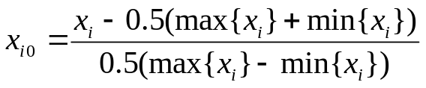
Нормирование сигналов от -1 до +1
Хi0= (хi -0,5 *(max хi + min хi )) / (0,5 *(max хi - min хi )
где хi0 – нормализованное значение величины;
хi – нормализуемая величина;
max xi и min xi – соответственно максимальное и минимальное значения для данной компоненты, вычисленные по всей обучающей выборке.

Slide 3
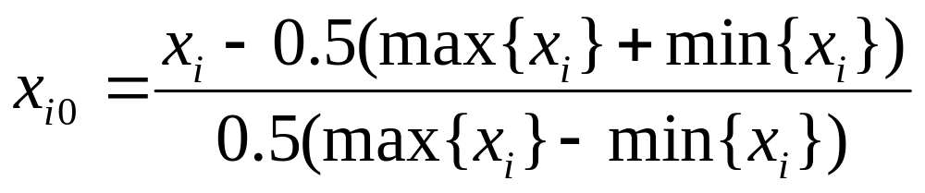
Нормирование сигналов от -0.5 до +0.5
Хi0= (хi -0,5 *(max хi + min хi )) / (max хi - min хi )
где хi0 – нормализованное значение величины;
хi – нормализуемая величина;
max xi и min xi – соответственно максимальное и минимальное значения для данной компоненты, вычисленные по всей обучающей выборке.

Slide 4
Нормирование сигналов от 0 до +1
Хi0= (хi - min хi )) / ((max хi - min хi )
где хi0 – нормализованное значение величины;
хi – нормализуемая величина;
max xi и min xi – соответственно максимальное и минимальное значения для данной компоненты, вычисленные по всей обучающей выборке.

Slide 5
Денормализация данных
Для денормализации данных используются обратные преобразования, выполняемые по формулам
Х0= min хi + Хi0 (max хi - min хi )
от -1 до +1
Х0= 0.5 (max хi + min хi ) +0.5* Хi0 (max хi - min хi )
от -0,5 до +0,5
Х0= 0.5 (max хi + min хi ) + Хi0 (max хi - min хi )
от 0 до 1

Slide 6
Пример обучающей выборки до нормализации
Численность безработных | Внешнеторговый оборот | Официальный курс доллара | Дефицит консолидированного бюджета | Оборот розничной торговли | Объем платных услуг населению | Реальные располагаемые доходы
6,700 | 5,900 | 6,026 | 9,800 | 71,800 | 21,400 | 88,600
6,800 | 5,800 | 6,072 | 9,000 | 66,100 | 22,100 | 92,100
6,700 | 6,700 | 6,106 | 24,500 | 68,700 | 23,900 | 91,000
6,900 | 6,200 | 6,133 | 33,100 | 69,000 | 24,300 | 90,100
7,000 | 6,000 | 6,164 | 41,500 | 68,800 | 24,900 | 88,900

Slide 7
Пример обучающей выборки после нормализации
Численность безработных | Внешнеторговый оборот | Официальный курс доллара | Дефицит консолидированного бюджета | Оборот розничной торговли | Объем платных услуг населению | Реальные располагаемые доходы
-0,98052 | -0,9918831 | -0,99297 | -0,55519 | 0,027597 | -0,69805 | 0,370130
-0,9789 | -0,9951298 | -0,99247 | -0,41883 | 0,024351 | -0,68831 | 0,350649
0,9789 | -0,9870129 | -0,99192 | -0,16396 | 0,012987 | 0,65584 | 0,251623
-0,97727 | -0,9918831 | 0,99127 | -0,00487 | 0,038961 | -0,63799 | 0,336039
-0,97727 | -1 | -0,9642 | 0,032468 | 0,188312 | -0,62987 | 0,327922

